Slide 1
软件工程概论
Software Engineering
杨璐
yanglu@suda.edu.cn

Slide 2
第3章 需求分析
需求问题的典型案例[Bray2002]
  PROMS（演出权益协会），1100万￡，1992，未能以常人能理解和检查的形式表述软件需求，软件规格说明也考虑不周
  RISP（西萨克斯地区信息系统计划），4300万￡，1990，缺少清晰的项目范围定义
  TAURUS（伦敦股票交易）， 7500万￡（1.4B￡），1993，未能协调不一致的需求
  LASDS（伦敦救护车服务派遣系统），1992，社会服务领域糟糕的需求分析
  ATC（空中交通控制系统），1.8亿￡，1998-2001，缺乏健壮的需求规格说明
与客户沟通的问题
需求的边界问题
不一致需求的管理问题
需求不清晰的问题
需求未明确就开始
后续工作的问题

Slide 3
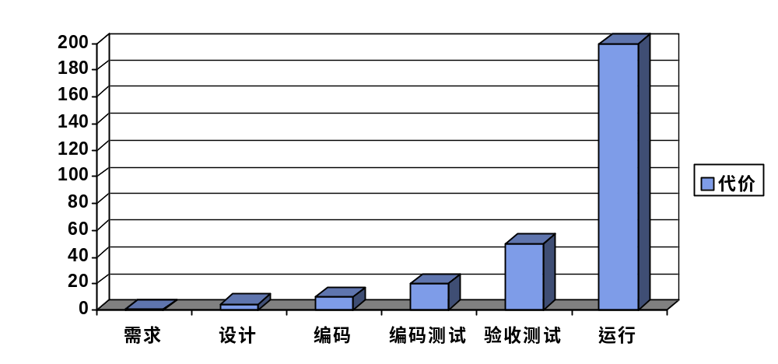
第3章 需求分析
需求错误的高代价性

Slide 4
第3章 需求分析
Frederick Brooks[Brooks1987]
  “开发软件系统最为困难的部分就是准确说明开发什么。最为困难的概念性工作便是编写出详细技术需求，这包括所有面向用户、面向机器和其它软件系统的接口。同时这也是一旦做错，将最终会给系统带来极大损害的部分，并且以后再对它进行修改也极为困难。”

Slide 5
第3章 需求分析
需求工程的复杂性
处理范围广泛
  现实世界和计算机世界
涉及诸多参与方
  客户、用户、领域专家、需求工程师、软件开发者、系统维护者等
处理内容多样
  功能需求、非功能需求
处理活动互相交织
  需求开发的各项活动虽然在理论上具有顺序处理的特性，但在实际执行过程中往往是迭代和互相交织的
处理结果要求苛刻
  正确性、完整性和一致性

Slide 6
第3章 需求分析
3.1 需求分析的任务
3.2 需求获取
3.3 需求规格说明
3.4 需求验证
3.5 需求分析技术
  结构化技术
  形式化技术

Slide 7
3.1 需求分析的任务
在可行性分析的基础上，进一步了解确定用户需求。准确地回答“系统必须做什么？”的问题。
需求分析的任务：完全弄清用户（顾客）对软件系统的确切要求，用规范的格式表达出来。给出一个将要用软件来解决的一个问题的初始定义。

Slide 8
3.1 需求分析的任务
具体任务：
确定系统的综合要求
  确定系统功能需求、性能要求、可靠性和可用性需求、出错处理需求、接口需求、约束、逆向需求、将来可能提出的要求
分析系统的数据要求
导出系统的逻辑模型
修正系统的开发计划

Slide 9
3.1 需求分析的任务
需求的定义[IEEE]：
用户为了解决问题或达到某些目标所需要的条件或权能；
系统或系统部件为了满足合同、标准、规范或其它正式文档所规定的要求而需要具备的条件或权能；
对1或2中的一个条件或一种权能的一种文档化表述。
用规范的格式表达出来的需求说明称为软件需求规格说明书（Software Requirements Specification，SRS）
需求规格说明书应该
  具有准确性和一致性。
  具有清晰性和没有二义性。
  直观、易读和易于修改。

Slide 10
3.1 需求分析的任务
通常需求分为两种类型：
  功能需求：描述了软件系统所应具有的外部行为。需要计算机系统解决的问题，也就是对数据的处理要求，这是一类最主要的需求。
  非功能需求：描述了系统展现给用户的行为和执行的操作等。实际使用环境所要求的需求，往往是一些限制要求，如性能、质量、约束、安全性等等。

Slide 11
3.1 需求分析的任务
需求与规格说明举例
功能需求
  R2.2.3-1：一旦书籍被借出，则在归还之前，它不能被再次借阅。
  R2.2.3-2：在归还的书超过30天的归还期限时，归还后应该进行超期处罚。

Slide 12
3.1 需求分析的任务
性能需求
  速度（Speed），系统的响应时间。
  PR2.3.3-1：所有的用户查询都必须在10秒内完成。
  容量（Capacity），系统所能存储的数据量。
  PR2.3.3-2：系统应该能够存储至少10万条销售记录
  吞吐量（Throughput），系统在连续的时间内完成的事务数量。
  PR2.3.3-3：解释器每分钟应该至少解析5000条没有错误的语句。
  负载（Load），系统可以承载的并发工作量
  PR2.3.3-4：系统应该允许200个用户同时进行正常的工作。
  实时性（Time-Critical），严格的实时要求。
  PR2.3.3-5：监测到病人异常后，监控器必须在0.5秒内发出警报。

Slide 13
3.1 需求分析的任务
将软件的功能需求分为三个层次：
  业务需求（business requirement）：反映了组织机构或客户对系统、产品高层次的目标要求，它们在项目视图与范围文档中予以说明。
  用户需求（user requirement）：描述了用户使用产品必须要完成的任务和具备的功能，这在用例文档或方案脚本说明中予以说明。
  功能（系统）需求（functional requirement）：定义了开发人员必须实现的软件功能，使得用户能完成他们的任务，从而满足其业务需求。
除此之外，还包括非功能需求。

Slide 14
3.1 需求分析的任务
业务需求
系统建立的战略出发点，表现为高层次的目标（Objective），它描述了组织为什么要开发系统
为了满足用户的业务需求，需求工程师需要描述系统高层次的解决方案，定义系统应该具备的特性（Feature）
参与各方必须要对高层次的解决方案达成一致，以建立一个共同的前景（Vision）
特性说明了系统为用户提供的各项功能，它限定了系统的范围（Scope）

Slide 15
3.1 需求分析的任务
用户需求
执行实际工作的用户对系统所能完成的具体任务的期望，描述了系统能够帮助用户做些什么
对所有的用户需求，都应该有充分的问题域知识作为背景支持
特性
  模糊、不清晰
  多特性混杂
  多逻辑混杂

Slide 16
3.1 需求分析的任务
系统需求
用户对系统行为的期望，一系列的系统行为联系在一起可以帮助用户完成任务，满足业务需求
系统需求可以直接映射为系统行为，定义了系统中需要实现的功能，描述了开发人员需要实现什么
将用户需求转化为系统需求的过程是一个复杂的过程
  首先需要分析问题领域及其特性，从中发现问题域和计算机系统的共享知识，建立系统的知识模型；
  然后将用户需求部署到系统模型当中，即定义系列的系统行为，让它们联合起来实现用户需求，每一个系统行为即为一个系统需求。
  该过程就是需求工程当中最为重要的需求分析活动，又称建模与分析活动。

Slide 17
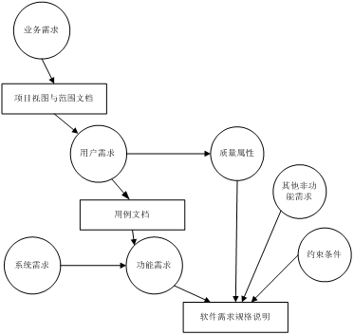
3.1 需求分析的任务

Slide 18
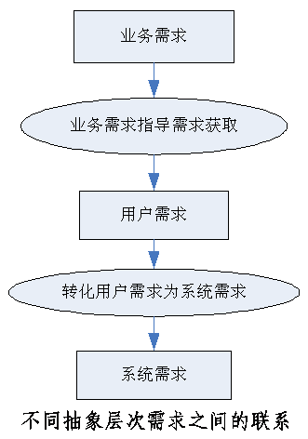
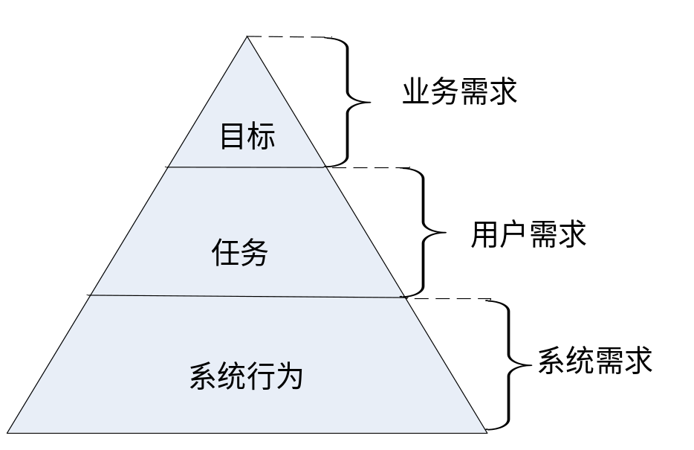
3.1 需求分析的任务
从功能需求的层次性看需求开发

Slide 19
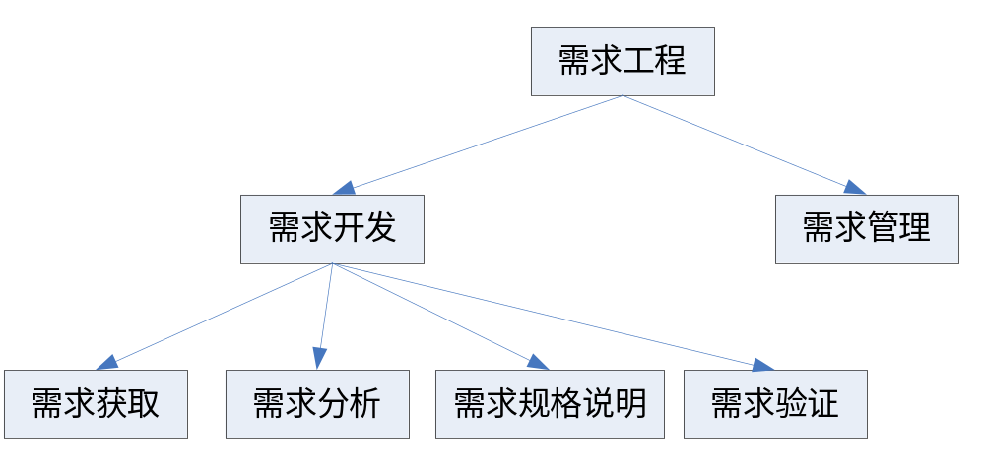
3.1 需求分析的任务
可以将整个软件需求工程研究领域划分为需求开发和需求管理两部分，需求开发可进一步分为：需求获取（elicitation）、需求分析（analysis）、需求规格说明（specification）和需求验证（verification）四个阶段。

Slide 20
3.1 需求分析的任务
需求获取
  需求获取是从人、文档或者环境当中获取需求的过程
  需求工程师必须要利用各种方法和技术来“发现”需求
需求分析
  建模来整合各种信息，以使得人们更好的理解问题
  为问题定义出一个需求集合，这个集合能够为问题界定一个有效的解决方案
  检查需求当中存在的错误、遗漏、不一致等各种缺陷，并加以修正
需求获取和需求分析是交织在一起的

Slide 21
3.1 需求分析的任务
需求规格说明
  获取的需求需要被编写成文档，主要目的是为了在系统涉众之间交流需求信息
  业务需求被写入项目前景和范围文档
  用户需求被写入用户需求文档（或者用例文档）
  系统需求被写入需求规格说明
需求验证
  确保需求规格说明文档能正确、准确的反映用户的意图
  确保文档的高质量：文档内每条需求都正确、准确的反映了用户的意图；文档记录的需求集在整体上具有完整性和一致性；文档的组织方式和需求的书写方式具有可读性和可修改性

Slide 22
3.1 需求分析的任务
需求管理：保证需求作用在整个软件的产品生命周期中的持续、稳定和有效发挥
  定义需求基线（迅速制定需求文档的主体）。
  评审提出的需求变更、评估每项变更的可能影响从而决定是否实施它。
  以一种可控制的方式将需求变更融入到项目中。
  使当前的项目计划与需求一致。
  估计变更需求所产生影响并在此基础上协商新的承诺（约定）。
  让每项需求都能与其对应的设计、源代码和测试用例联系起来以实现跟踪。
  在整个项目过程中跟踪需求状态及其变更情况。

Slide 23
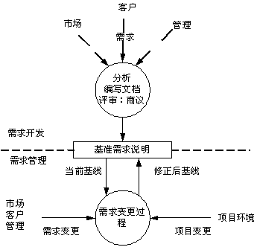
3.1 需求分析的任务

Slide 24
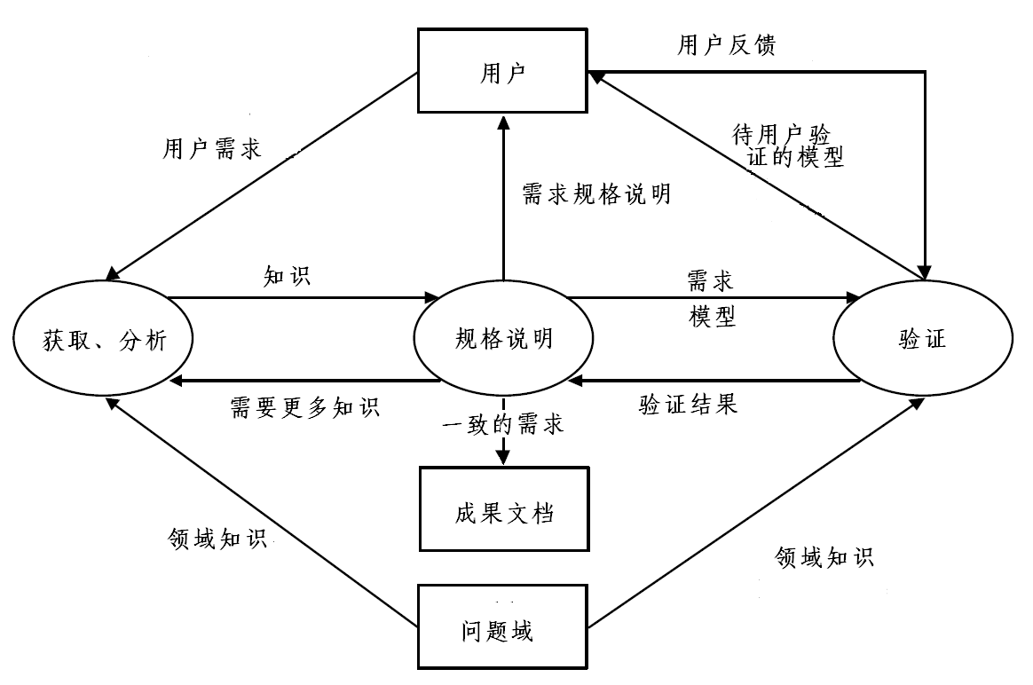
3.1 需求分析的任务
需求工程过程的迭代性

Slide 25
3.2 需求获取
对于软件开发人员首先要解决的问题是：怎样获取这些需求、并且整理和组织好有关需求文档，以符合行业的规范进行表达。
需求小组的人员由两方面组成，一方面是熟悉软件开发工作的、参与软件需求分析的专业技术人员，也就是人们常说的系统分析员，另一方面就是用户，两方人员缺一不可。一般的做法是：由系统分析员作为需求分析的组织者，和用户结合起来共同分析软件需求，

Slide 26
3.2 需求获取
需求阶段：
发现客户需求的过程被称为需求获取 （或称为需求启发、需求捕获、需求引导）——理解应用域
  尽快熟悉应用域，或聘请领域专家
  建立术语表
一旦提出了最初的需求，推敲和扩充的过程被称为需求分析——建立初始模型。（见3.5）
  该初始模型用来确定客户的初始需求，然后应用迭代法
  初始需求：是动态、迭代的。包括功能性需求和非功能性需求的处理。

Slide 27
3.2 需求获取
结构化分析方法应当：
必须理解并描述问题的信息域——建立数据模型；
必须定义软件应完成的功能——建立功能模型；
必须描述作为外部事件结果的软件行为——建立行为模型。

Slide 28
3.2 需求获取
需求获取技术：
  面谈（访谈）：
    正式访谈，程式化的（structured）：系统分析员将提出一些事先准备好的具体问题。
    非正式访谈，非程式化的（unstructured）：分析员将提出一些用户可以自由回答的开放性问题，以鼓励被访问人员说出自己的想法。
    面谈前的准备、面谈的进行、面谈后的总结
  其他技术：发放调查问卷；检查客户在业务上使用的各种表格（硬数据分析、文档检查）；对用户直接观察；集体获取方法 ：头脑风暴（Brainstorming）、专题讨论会（Workshop）

Slide 29
3.3 需求规格说明
通过需求分析除了创建分析模型之外，还应该写出软件需求规格说明书，它是需求分析阶段得出的最主要的文档。
通常用自然语言,完整、准确、具体地描述系统的数据要求、功能需求、性能需求、可靠性和可用性要求、出错处理需求、接口需求、约束、逆向需求以及将来可能提出的要求。
需求规格说明的目的
  为了方便需求分析小组共同讨论软件需求
  作为下一步软件设计的基础
  作为软件测试的根据

Slide 30
3.3 需求规格说明
需求规格说明的方法
  在进行需求说明工作过程中，往往采取自上而下、由粗到细、多次循环、逐步完善的方法。
  使用图表和形式语言表达的需求是用户和开发人员沟通的桥梁。
由于自然语言的不一致、歧义、含糊、不完整及抽象层次混乱等问题，有些人主张用形式化方法描述用户对软件系统的需求。

Slide 31
3.4 需求验证
为确保系统分析员和用户之间都能正确理解需求，通常要在下面几个方面验证：
  需求是正确的吗？
  需求是一致的吗？
  需求是完全的吗？
  需求是实际可行的吗？系统真的能做顾客所请求做的事吗？
  每一条需求所描述的事物是顾客需要的吗？
  需求是可检验的吗？
  需求是可跟踪的吗？每一系统功能都能被跟踪到要求它的需求集合吗？容易找到处理一个系统特定方面的需求集合吗？

Slide 32
3.4 需求验证
对目标系统的逻辑模型进行完善和补充。
最后按照约定的格式写出规范完整的需求说明书。
作为需求分析阶段最后一项工作，就是双方或者三方的复审后的签字，作为软件开发合同的组成内容，签字后，如果在后续的开发过程中要更改，双方要重新协商，达成协议后再更改。

Slide 33
3.5 需求分析技术
需求分析技术
  结构化需求分析技术
  面向对象需求分析技术
  形式化需求分析技术
  ……

Slide 34
3.5.1 结构化技术
结构化需求分析方法（Structured Analysis ，SA）是一种面向数据流的自顶向下逐步求精的分析方法。
结构化分析的基本步骤是：自顶向下对系统进行功能分解，画出分层数据流图，由后向前定义系统的数据和加工，编制数据字典，最终写出软件需求规格说明书。

Slide 35
3.5.1 结构化技术
过程建模（功能建模）
  数据流图Data Flow Diagram
  上下文图Context Diagram
  微规格说明Mini-Specification ：逻辑说明
  数据字典Data Dictionary ：数据说明
数据建模
  实体关系图Entity Relationship Diagram
行为建模
  状态（转换）图/矩阵State Transition Diagram/Matrix
过程/数据关系建模
  功能实体矩阵Function/Entity Matrix

Slide 36
实体关系图
实体关系图模型（Entity-Relationship Modeling，ERM）
没有标准的表示法
  Peter Chen表示法
  James Martin表示法
基本元素
  实体
  关系
  属性

Slide 37
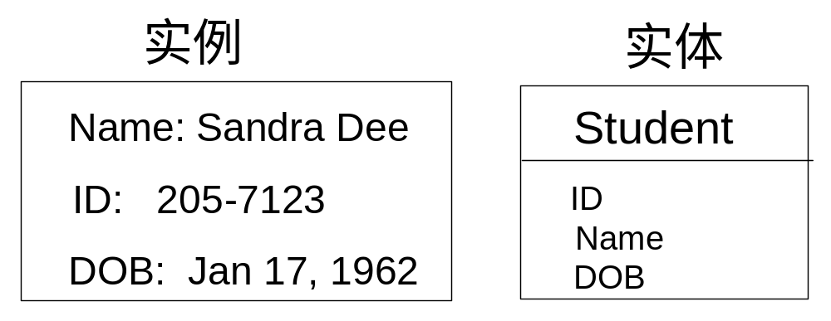
实体关系图
1、实体
实例（Instance）
  需要在系统中收集和存储的现实世界事物
实体（Entity）
  具有相同特征和属性的实例集的类别描述

Slide 38
实体关系图
概念实体
逻辑实体
Student
Student
ID
Name
DOB

Slide 39
实体关系图
2、属性
属性
  实体的描述特征
  以数字、代号、单词、短语、文本乃至声音和图像的形式存在
  一系列属性的存在集成起来就可以描述一个实体的实例
属性是实体的特征，不是数据。属性会以一定的形式存在，这种存在才是数据，被称为属性的值（Value）

Slide 40
实体关系图
属性的值就应该是一个合法的或者有业务含义的值，这个合法的取值范围称为域（Domain）
数据类型 | 类型说明 | 域 | 例子
Number | 整数 | ｛最小～最大｝ | 月份的域：｛1～12｝
Real | 实数 | ｛最小～最大｝ | 考试得分：｛0.0～100.0｝
Text | 文本 | TEXT（属性的最大长度） | 电话号码：TEXT（20）
Date | 日期 | ｛最早～最晚｝ | 出生日期：｛1900-01-01～今天｝
Time | 时间 | ｛最早～最晚｝
Boolean | 布尔
Enumeration | 枚举 | ｛值1、…、值n｝ | 性别：｛男、女、未知｝
Binary | 二进制

Slide 41
实体关系图
标识符，又称为键（Key）
  可以被用来唯一的确定和标识每个实例的属性或者属性组合
  一个实体可能有多个键 ，都被称为候选键（Candidate Key）
  人们通常会从多个候选键中选择和使用固定的某一个键来进行实例的标识，这个被选中的候选键被称为主键（Primary Key）
  没有被选做主键的候选键被称为替代键（Alternate Key）

Slide 42
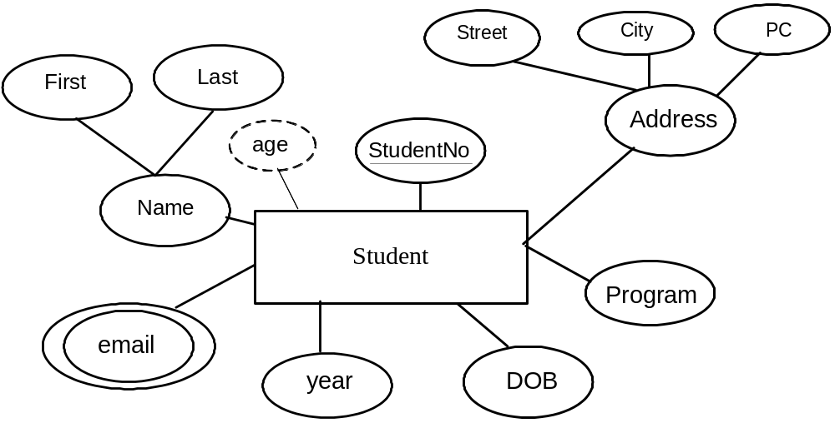
实体关系图
属性的类型
  单值属性和多值属性：email
  简单属性和组合属性 ：address
  存储属性和导出属性：age

Slide 43
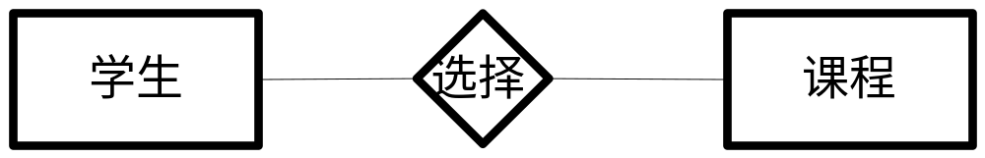
实体关系图
3、关系
关系
  存在于一个或多个实体之间的自然业务联系
  所有的关系隐含地都是双向的
  关系表达的不是实体物理上的联系（例如车与车轮），而是逻辑上的链接（例如整体部分关系）

Slide 44
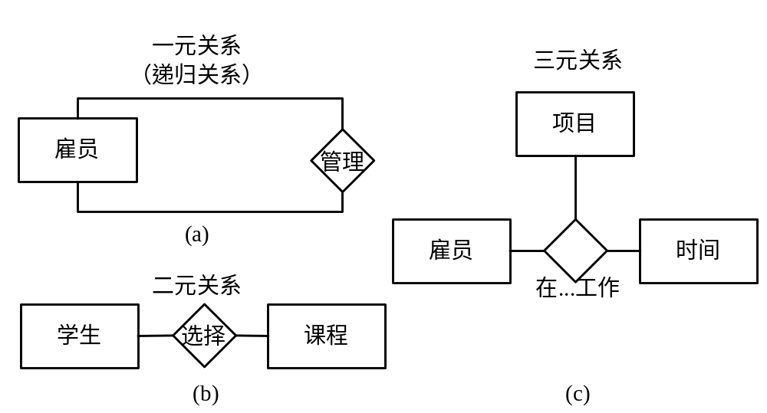
实体关系图
度数
  参与关系的实体数量

Slide 45
实体关系图
基数（约束）
  最大基数（键约束Key Constraint）
    对关系中任意的其他实体实例，该实体可能参与关系的最大数量 ：1或many
  最小基数（参与约束Participant Constraint）
    对关系中任意的其他实体实例，该实体可能参与关系的最小数量 ：0或1

Slide 46
实体关系图
基数——最大基数
  是关于一个对象可以与另一个对象的出现次数相关联的出现次数的规约。
形态——最小基数
  如果对关系的出现没有明显的需要或关系是可选的时，关系的形态是0
  如果关系必须出现一次，则形态是1
一对一（1：1）
一对多（1：n）
多对多（m：n）

Slide 47
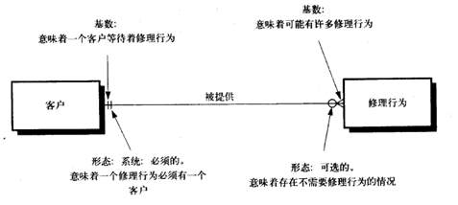
实体关系图

Slide 48
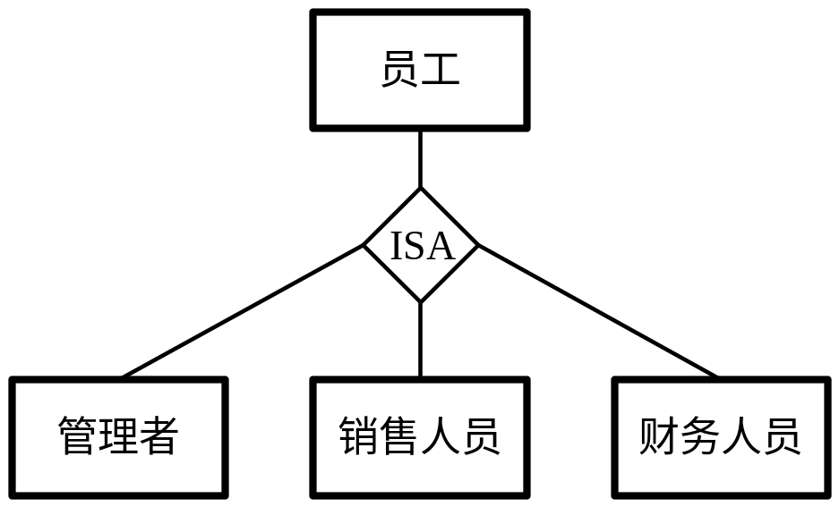
实体关系图
子类型关系
  在多个实体大部分相似、少部分不同时，可以从相似的实体当中抽取共性，建立一个公共的超类型（Super-type），所有实体都是超类型的子类型

Slide 49
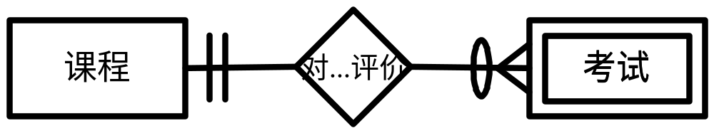
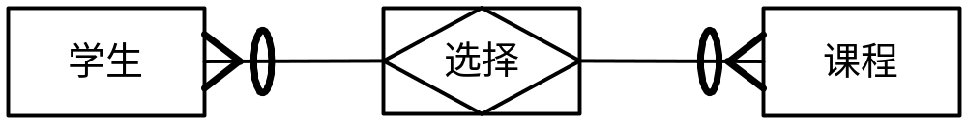
实体关系图
被关系影响的实体
  弱实体
    指存在和标识需要依赖于其他实体的实体
  关联实体
    实体间建立关系时的副产品

Slide 50
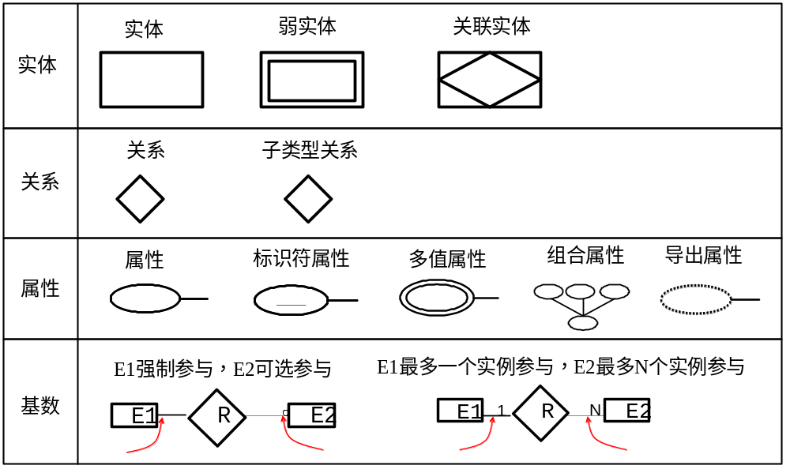
实体关系图
ERD表示法：Peter Chen表示法

Slide 51
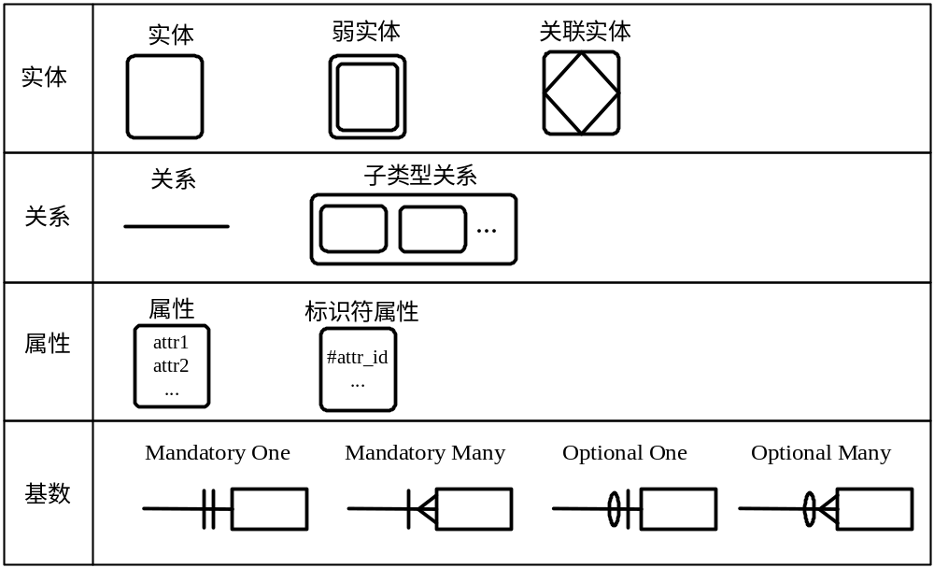
实体关系图
ERD表示法：James Martin表示法

Slide 52
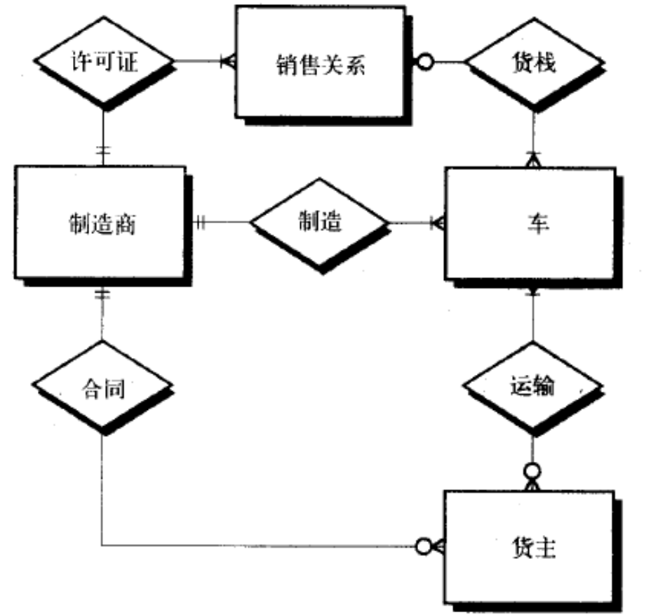
实体关系图
示例

Slide 53
实体关系图
简单情况下的ERD建模
  从描述信息中辨识实体
    可以重点关注描述信息中的名词，看系统是否需要收集其相关的特征
  确定实体的标识符
  建立实体间关系
    判断各个关系的建立是否会产生新的关联实体或者影响已有的实体特性
  添加详细的描述信息
    实体的详细属性和关系的基数

Slide 54
实体关系图：示例
研讨班在每个学年开始的时候开设，然后持续一个学年。
每个研讨班针对一个或几个研究方向。
每个研讨班由一位或几位教师主持。
在研讨班开设之后，学生可以根据主持教师（的姓名）和研讨班的方向来选择和参加某个研讨班。
所有的学生必须且只能参加一个研讨班的学习。
研讨班时常会开展活动，由教师来决定活动的时间、地点、主题和做报告的学生（的姓名）。
每次活动时，由一位或多位同学围绕活动主题做学习报告，交流自己对新技术的学习心得。
每个学生一次活动最多只能作一个报告，但每个学生至少会在一次活动中做一个报告。
教师对每份活动中的学生报告进行一次点评和指导，提出建议和意见。

Slide 55
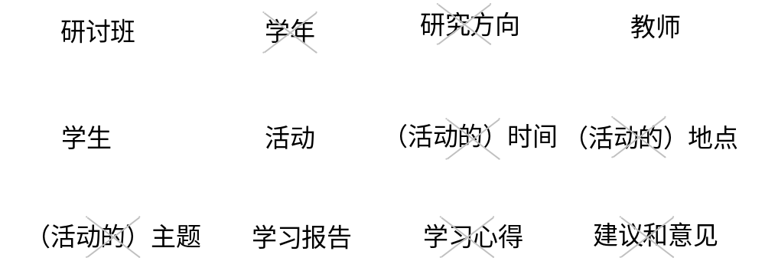
实体关系图：示例

Slide 56
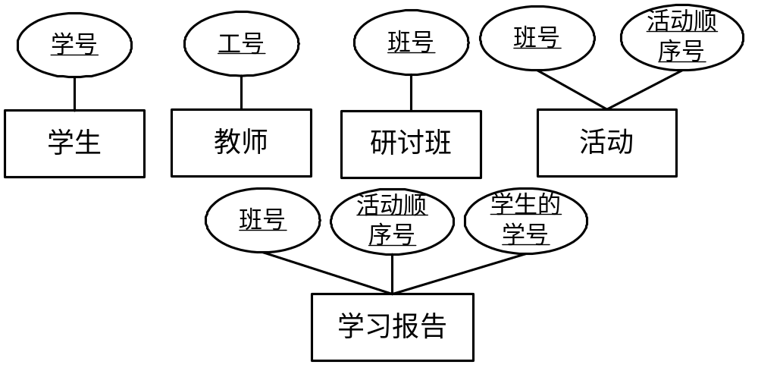
实体关系图：示例

Slide 57
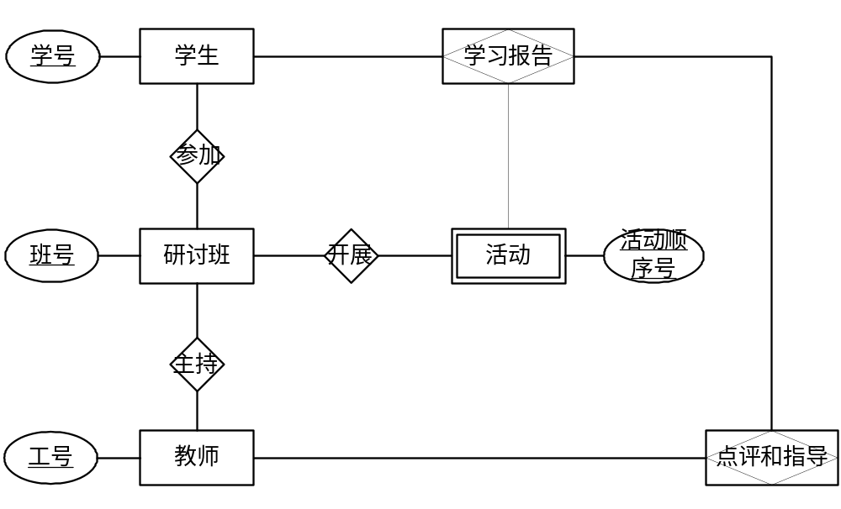
实体关系图：示例

Slide 58
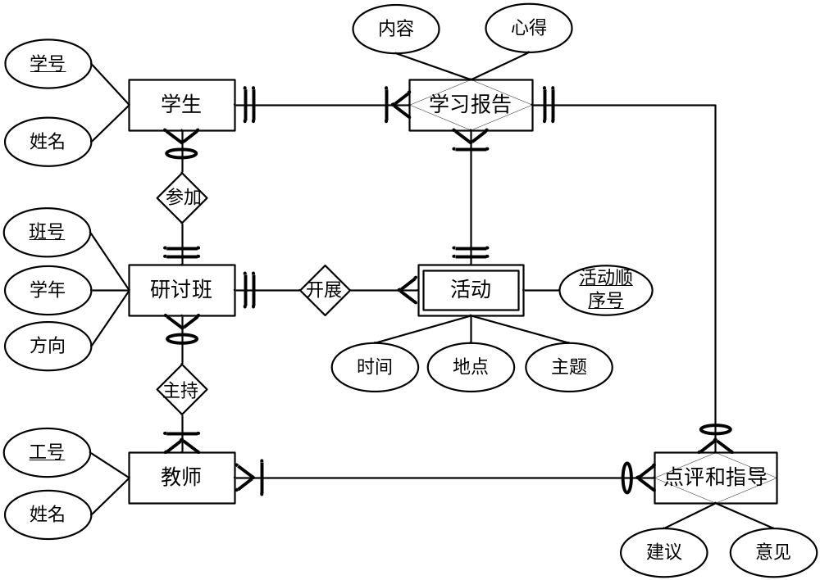
实体关系图：示例

Slide 59
数据规范化
通常用“范式（normal forms）”定义消除数据冗余的程度。
通常按照属性间的依赖情况区分规范化的程度。
  第一范式每个属性值都必须是原子值，即仅仅是一个简单值而不含内部结构。
  第二范式满足第一范式条件，而且每个非关键字属性都由整个关键字决定（而不是由关键字的一部分来决定）。
  第三范式符合第二范式的条件，每个非关键字属性都仅由关键字决定，而且一个非关键字属性不能仅仅是对另一个非关键字属性的进一步描述（即一个非关键字属性值不依赖于另一个非关键字属性值）。
在大多数场合选用第三范式都比较恰当。

Slide 60
状态转换图
状态转换图（状态图）通过描绘系统的状态及引起系统状态转换的事件，来表示系统的行为。
此外，状态图还指明了作为特定事件的结果，系统将做哪些动作（例如，处理数据）。

Slide 61
状态转换图
状态：任何可以被观察到的系统行为模式，一个状态代表系统的一种行为模式。状态规定了系统对事件的响应方式。初态（即初始状态）、终态（即最终状态）和中间状态。在一张状态图中只能有一个初态，而终态则可以有0至多个。
事件：在某个特定时刻发生的事情，它是对引起系统做动作或（和）从一个状态转换到另一个状态的外界事件的抽象。简而言之，事件就是引起系统做动作或（和）转换状态的控制信息。

Slide 62
状态转换图
图符
初态：用实心圆表示。
终态：用一对同心圆表示。
中间状态：用圆角矩形表示，可以用两条水平横线把它分成上、中、下3个部分。上面部分为状态的名称（必选）；中间部分为状态变量的名字和值（可选）；下面部分是活动表（可选） 。
  活动表的语法格式如下：事件名(参数表)/动作表达式

Slide 63
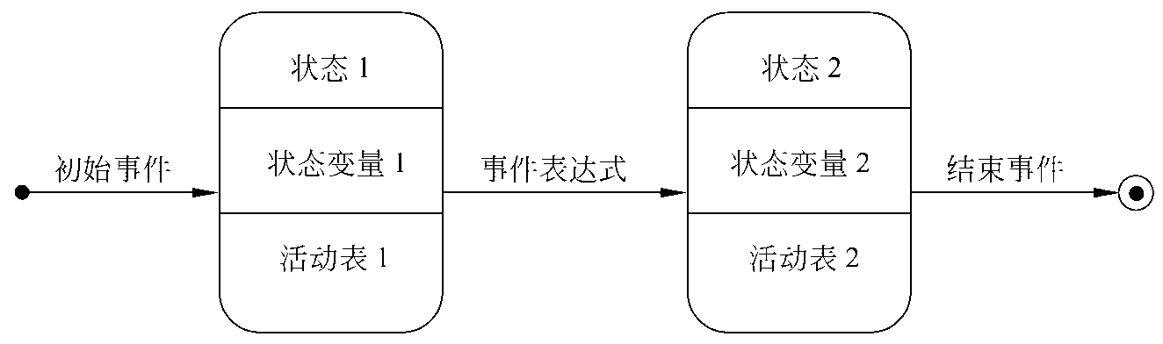
状态转换图
状态转换：用两个状态之间带箭头的连线表示，箭头指明了转换方向。状态变迁通常是由事件触发的，在这种情况下应在表示状态转换的箭头线上标出触发转换的事件表达式；如果在箭头线上未标明事件，则表示在源状态的内部活动执行完之后自动触发转换。
  事件表达式的语法如下：事件说明［守卫条件］／动作表达式。其中，事件说明的语法为：事件名(参数表)。

Slide 64
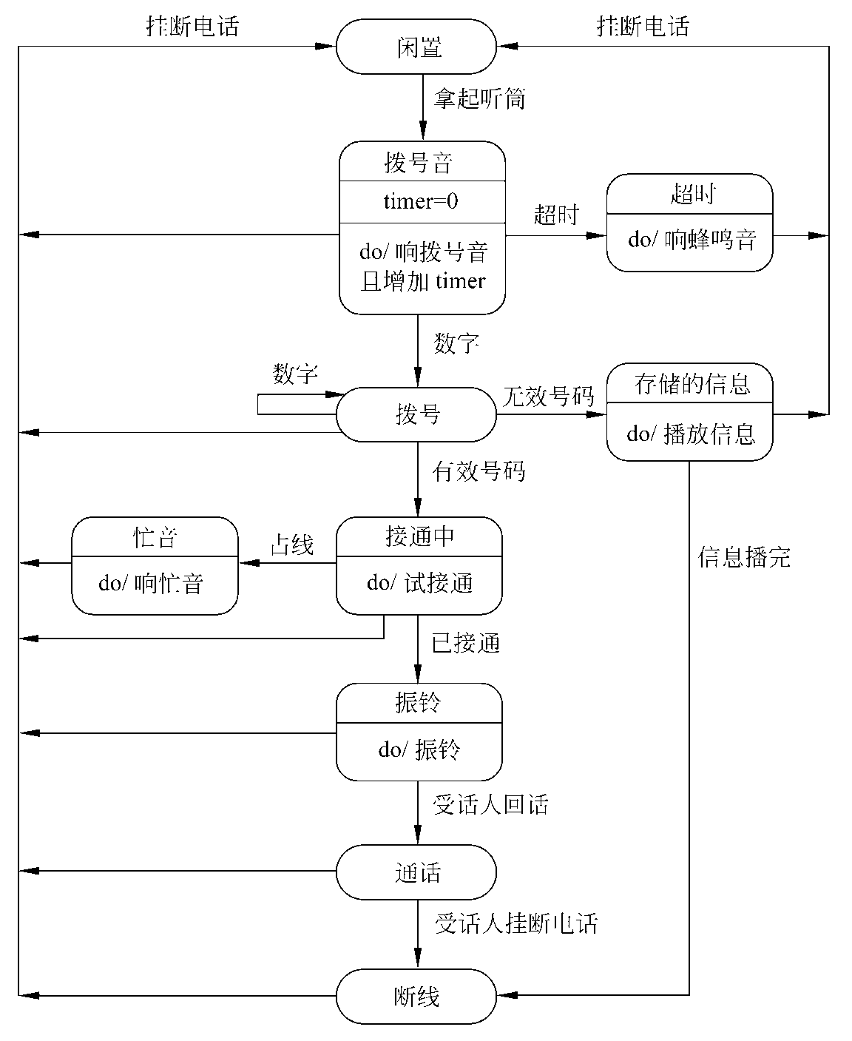
状态转换图

Slide 65
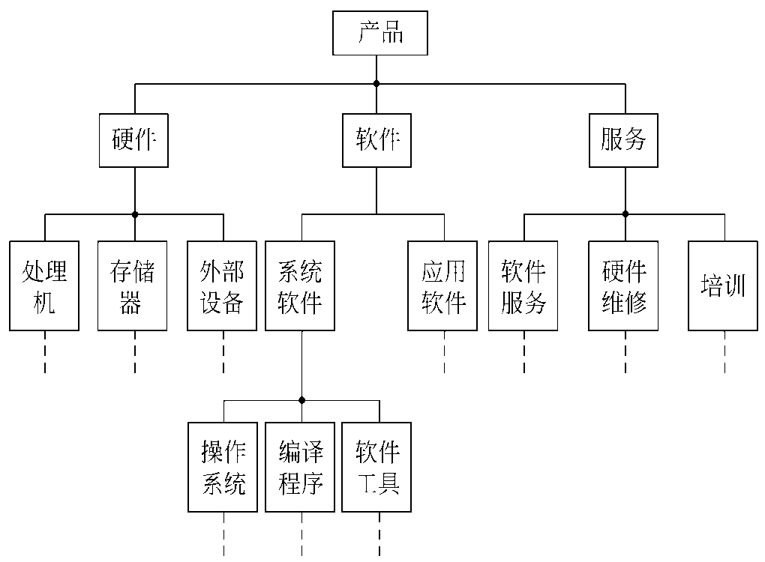
层次方框图
层次方框图用树形结构的一系列多层次的矩形框描绘数据的层次结构。树形结构的顶层是一个单独的矩形框，它代表完整的数据结构，下面的各层矩形框代表这个数据的子集，最底层的各个框代表组成这个数据的实际数据元素（不能再分割的元素）。

Slide 66
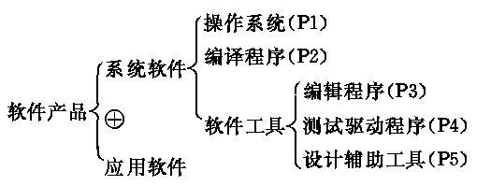
状态转换图
Warnier图也用树形结构描绘信息，但是这种图形工具比层次方框图提供了更丰富的描绘手段。
用Warnier图可以表明信息的逻辑组织，也就是说，它可以指出一类信息或一个信息元素是重复出现的，也可以表示特定信息在某一类信息中是有条件地出现的。

Slide 67
IPO图
IPO图是输入、处理、输出（Input-Process-Output）图的简称，能够方便地描绘输入数据、对数据的处理和输出数据之间的关系。
基本形式是在左边的框中列出有关的输入数据，在中间的框内列出主要的处理，在右边的框内列出产生的输出数据。处理框中列出处理的次序暗示了执行的顺序，但是用这些基本符号还不足以精确描述执行处理的详细情况。在IPO图中还用类似向量符号的粗大箭头清楚地指出数据通信的情况。
改进的IPO图(也称为IPO表)

Slide 68
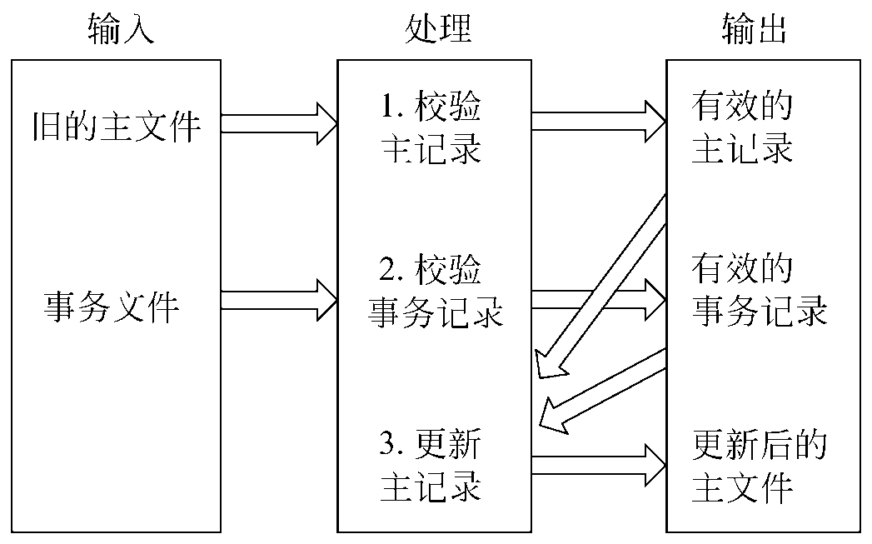
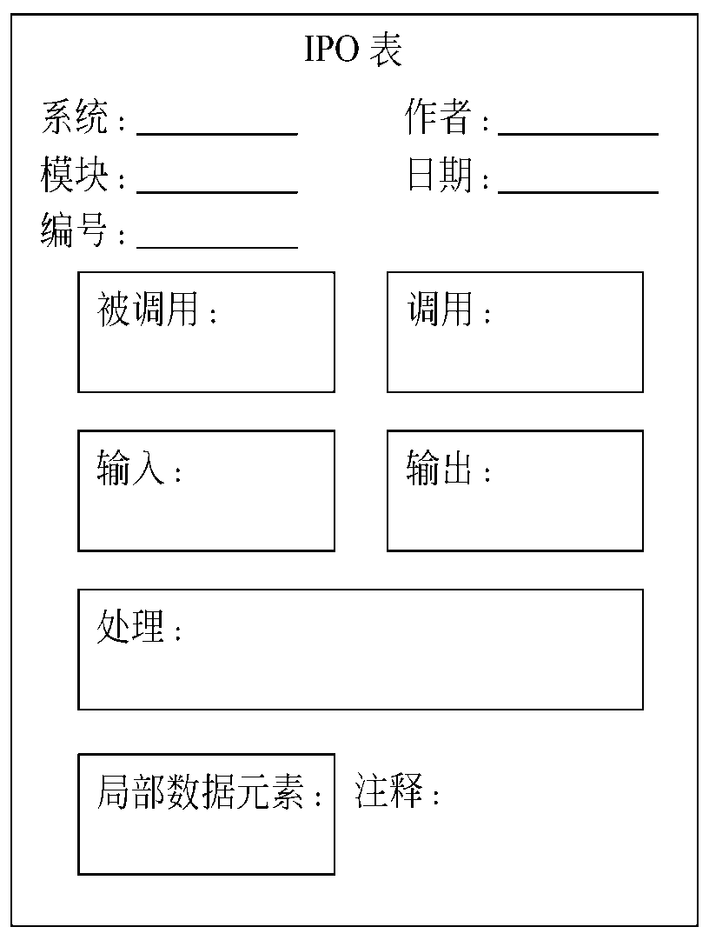
IPO图

Slide 69
3.5.2 形式化技术
形式化方法提供了规约环境的基础，它使得所生成的分析模型比用传统的或面向对象的方法生成的模型更完整、一致和无二义性。

Slide 70
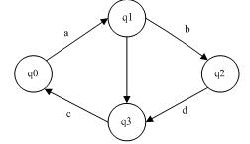
3.5.2 形式化技术
有限状态机（FSM）：由有限的状态和相互之间的转移构成，在任何时候只能是给定数目的状态中的一个。当接收到一个输入事件时，状态机产生一个输出，同时也可能伴随着状态的转移。
有限状态机的组成如下。
  一个有限的状态集合Q。
  一个有限的输入集合I。
  一个变迁函数δ：Q× I→ Q。
缺点：
  任何时刻系统只能有一个状态，无法表示并发性，不能描述异步并发的系统。
  在系统部件较多时，状态数随之增加，导致复杂性显著增长。

Slide 71
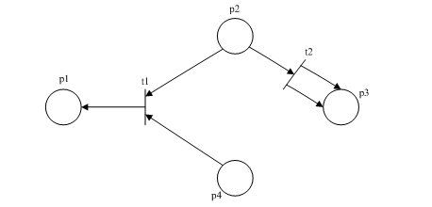
3.5.2 形式化技术
Petri网：可有效地描述并发关系活动。
Petri网：四元组C=（P，T，I，O）
  P=（p1，…，pn）是一个有穷位置集，n≥0。
  T=（t1，t2，…，tm）是一个有穷转换集，m≥0，且P和T不相交。
  I∶T→P∞ 为输入函数，是由转换指向位置无序单位组的（bags）映射。
  O∶T→P∞为输出函数，是由转换指向位置无序单位组的映射（一个无序单位组或多重组是允许一个元素有多个实例的广义集）。

Slide 72
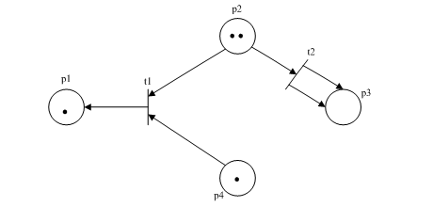
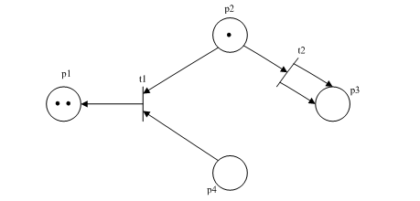
3.5.2 形式化技术
Petri网的标记是指在Petri网中令牌（token）的分配。
Petri网C=（P，T，I，O）中的标记M（marking）是由一组位置P到一组非负整数的函数，M∶ P→{0，1，2，⋯ }
带有标记的Petri网：五元组（P，T，I，O，M）。
禁止线

Slide 73
小结
需求分析阶段是软件产品生存期中的一个重要的阶段，其根本任务是确定用户对软件系统的需求。
  结构化分析方法
  面向对象分析方法
  形式化分析方法

Slide 74
习题
实体关系图：机票预订系统
实体关系图：银行计算机储蓄系统
状态转换图：复印机

